Slide 1
Spécialité Mathématiques

Slide 2
En seconde :
Mathématiques
En première :
Spécialité
Maths
(4h)
Enseignement Scientifique
(1h30)
=SVT et sciences physiques
+
Mathématiques (1h30)
Uniquement pour ceux qui
n’ont pas choisi maths en spécialité
Attention :
choix irrévocable, on ne peut pas en terminale prendre un enseignement de spécialité non suivi en première/ lien avec Parcoursup
Nouveauté 2026: épreuve de maths en fin de première (3 épreuves différentes selon bac général ou bac technologique et spécialité math ou pas en première générale)

Slide 3

Quelques règles pour guider votre choix!
Un programme plus dense et plus complet que celui de la classe de 2de-Rythme de travail plus intense, bref plus d’efforts personnels
Beaucoup de nouvelles notions
Enseignement basé sur du vocabulaire mathématique précis et de la logique (communs à tous les chapitres)
Utilisation de la calculatrice et/ou de logiciel (géogébra-python présent dans ENT rubrique capytale ainsi que l’environnement Python…)

Slide 4
En seconde :
Mathématiques
En première :
Spécialité
Maths
(4h)
Enseignement Scientifique
(1h30)
Mathématiques (1h30)
??
En Terminale :
Spécialité
Maths (6h)
+
Maths expertes (option : 3h)
Nécessaire pour certaines filières post bac (vérifié cette année dans parcoursup
Abandon?
Maths complé-mentaires
(option : 3h)
Demandé dans certaines filières post bac si pas de spé maths en terminale
Abandon?
Pas de
maths
Spécialité
Maths
(6h)

Slide 5
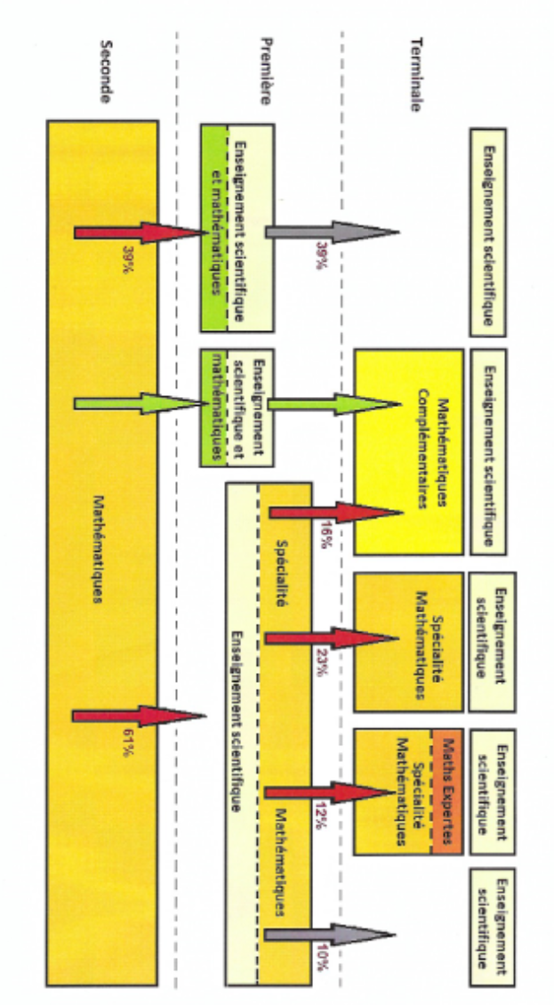
Situation il y a 3 ans:
49% des élèves de lycée général quitteront le lycée avec un cycle incomplet de 3 ans en maths
Et les filles…? Une légère inflexion semble s’amorcer en faveur de la spécialité maths et de la présence des filles
0%

Slide 6
Selon mon choix, que vais-je apprendre?-quel lien avec le cours de première?
Classe de 1ère spé maths (4h):
Algèbre:
polynôme de degré 2
Suites(généralités-artihmétiques-géométriques-somme des termes-sensibilisation limites)
Analyse:
Dérivation-tangente-variations-courbes représentatives
Fonction exponentielle
Fonction trigonométriques (début)
Géométrie:
Géométrie repérée dans le plan:équations cartésiennes de droites-équations de cercles
Calcul vectoriel
Produit scalaire dans la plan et applications
Probabilité-statistiques
Conditionnement et indépendance
Variables aléatoires (v.a)
Algorithmique ( consiéré comme un outil dans tous les cours en terminale)
Term spé maths (6h dont 1 heure en demi-groupe):
Analyse:
Suites : raisonnement par récurrence -limites-convergence monotone et comparaison
Limites de fonctions -Continuité et TVI-
Compléments sur la dérivation-convexité
Primitives et équations différentielles
Fonction Logarithme
Fonctions trigonométriques (fin)
Calcul intégral
Probabilité:
Dénombrement
variables aléatoires et loi binomiale
Somme de v.a.-Concentration et loi des grands nombres
Géométrie dans l’espace 1 (visualisation –règles d’incidence-Vecteurs-géométrie analytique)
Orthogonalité dans l'espace et produit scalaire dans l’espace.
Term Maths complémentaires (3h)
Analyse:
Limites de fonctions -Continuité et TVI-
Compléments sur la dérivation-convexité
Primitives et équations différentielles
Fonction Logarithme
Calcul intégral
Suites : limites et suites arithmético-géométriques (=approfondissement 1ère)
Probabilité:
Lois discrète: loi binomiale et loi géométrique
Lois à densité
Séries statistiques doubles
Term Maths expertes (3h):
Nombres complexes
Arithmétique
Graphes et matrice

Slide 7
Spécialité maths en première
Développer le raisonnement et la démonstration
Maitriser le calcul littéral
Découvrir de nouveaux concepts (outils pour autres disciplines)

Slide 8
Spécialité maths en première
Développer le raisonnement et la démonstration
Maitriser le calcul littéral
Découvrir de nouveaux concepts (outils pour autres disciplines)
5 thèmes :
Algèbre - Analyse
Géométrie - Probabilités et statistiques
Algorithme et programmation

Slide 9
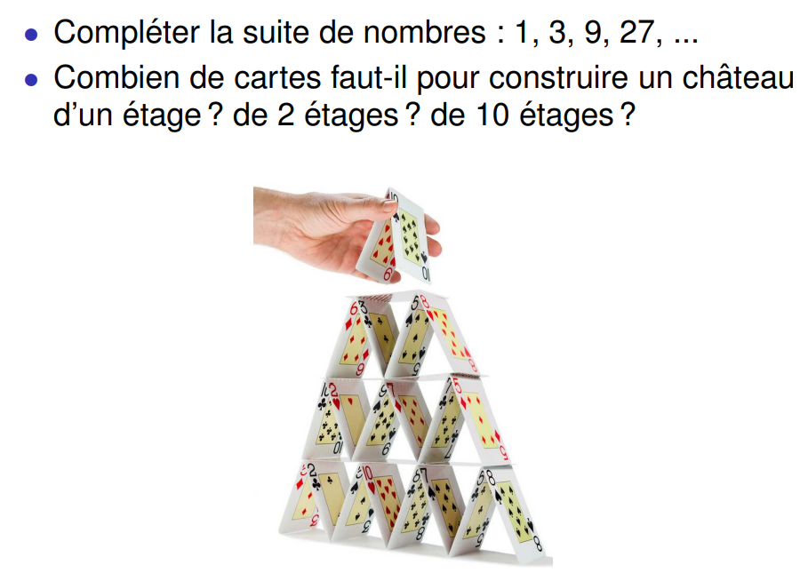
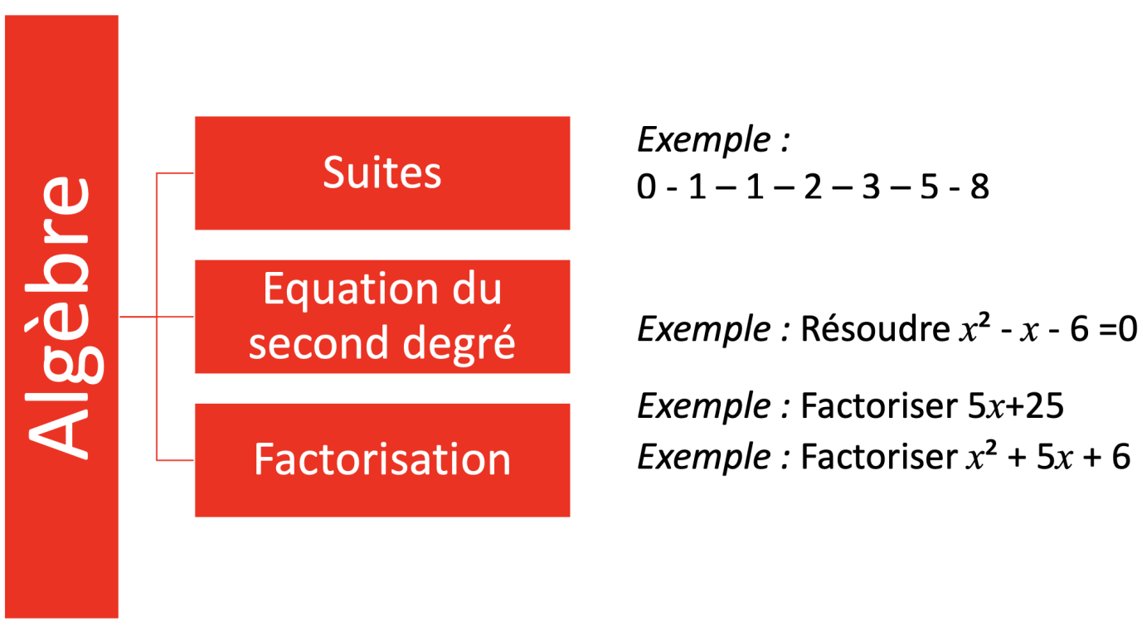

Slide 10
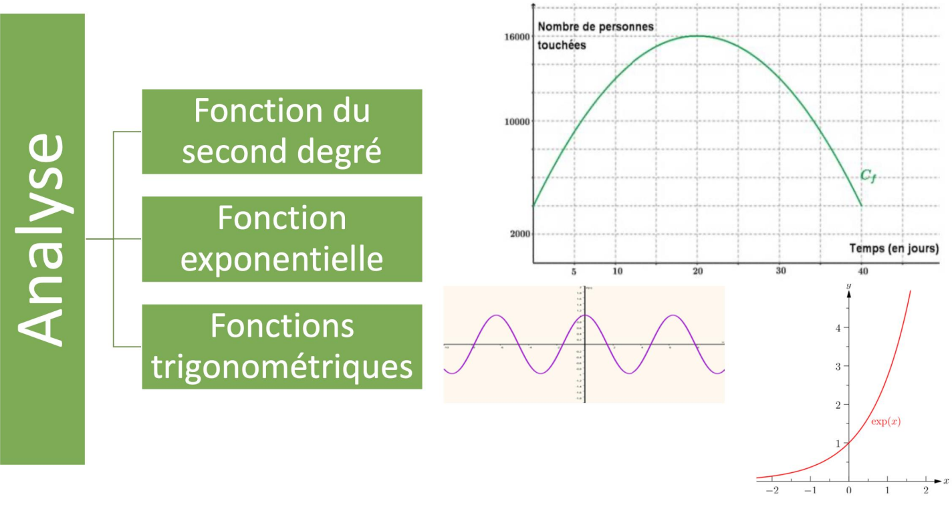

Slide 11
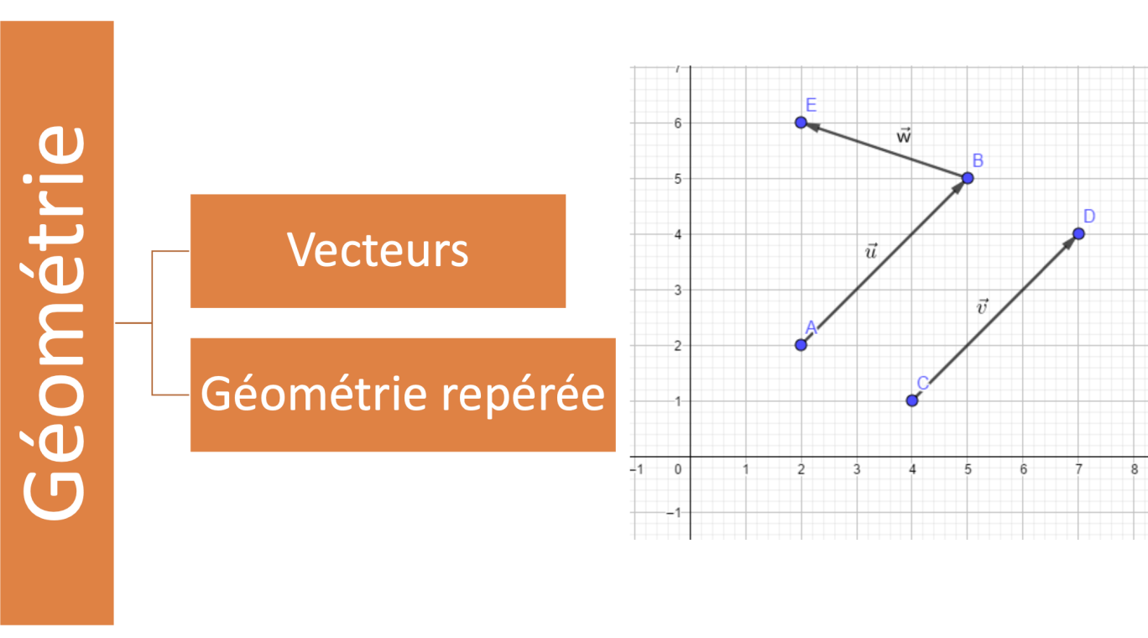
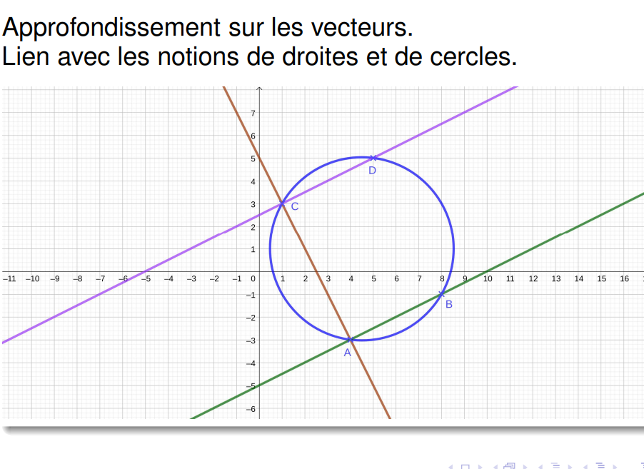

Slide 12
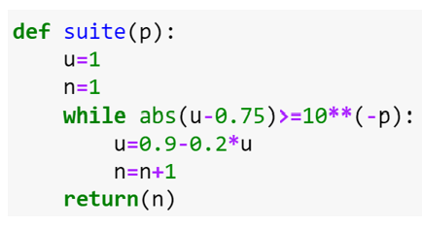
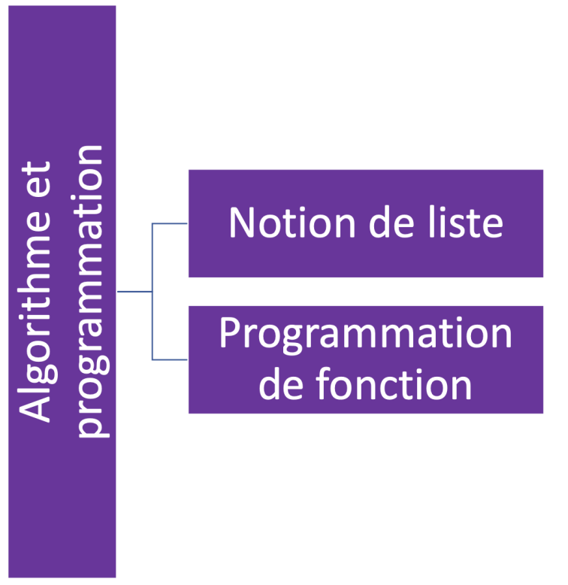
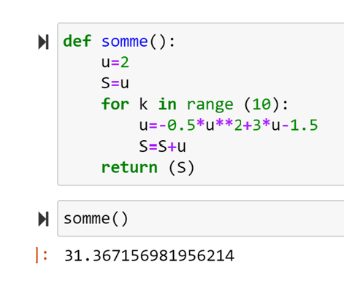

Slide 13
Spécialité maths en première
Développer le raisonnement et la démonstration
Maitriser le calcul littéral
Découvrir de nouveaux concepts (outils pour autres disciplines)
5 thèmes :
Algèbre - Analyse( fonctions et suites)
Géométrie - Probabilités et statistiques
Algorithme et programmation
En lien avec d’autres spécialités :
NSI, Physique, SVT, SES,…

Slide 14
Spécialité maths et études supérieures
Etudier des notions clés pour des études après le bac nécessitant des mathématiques
⟶ essentielle pour des études scientifiques, des écoles de commerces, en économie,…
=> Pourra être complétée en Terminale par maths expertes

Slide 15
Spécialité maths et études supérieures
Etudier des notions clés pour des études après le bac nécessitant des mathématiques
⟶ essentielle pour des études scientifiques, des écoles de commerces, en économie,…
=> Pourra être complétée en Terminale par maths expertes
⟶ appréciée dans de nombreuses autres études comme le droit, la médecine, l’architecture,…
=> Pourra être remplacée en Terminale par l’option maths complémentaires

Slide 16
En conclusion:
Si votre enfant est prêt à :
Prendre le rythme de travail
Travailler régulièrement à la maison sa spécialité ( 6h en classe de première en plus du cours et 8h en terminale)
S’accrocher, car on est plus exigeant qu’en seconde ( rigueur du vocabulaire , des méthodes , prise d’autonomie dans la recherche des problèmes nouveaux, prise de risque…et admettre que l’erreur permet de progresser)
S’il a envie de :
Développer le goût et la démarche mathématique, se faire plaisir ,
Structurer sa pensée
Découvrir de nouveaux outils pour modéliser et comprendre notre environnement
Préparer la poursuite d’études après le baccalauréat
Apprendre les mathématiques, c’est apprendre à raisonner, à argumenter, à être rigoureux
Pour l’aider dans ses choix:
Pourquoi arrêter les maths?
Quelles sont les spécialités attendues dans le supérieur?(parcoursup)
Faire attention car les choix sont irréversibles!
Vidéo: Yvan Monka: » Pourquoi faut-il choisir la spécialité maths en première?

